Slide 1
14
ΚΕΦΑΛΑΙΟ
ΧΡΗΜΑ ΚΑΙ ΟΙΚΟΝΟΜΙΑ

Slide 2
14-1 Χρήμα και Επίπεδο Τιμών
14-2 Μονεταρισμός
14-3 Πληθωρισμός
14-4 Χρήμα και Επιτόκια

Slide 3
14-1 Χρήμα και Επίπεδο Τιμών (1 από 5)
Οι κλασικοί οικονομολόγοι πίστευαν ότι οι αλλαγές στην προσφορά χρήματος επηρεάζουν το επίπεδο τιμών στην οικονομία. Η θέση τους βασιζόταν στην εξίσωση των συναλλαγών και στην απλή ποσοτική θεωρία του χρήματος
14-1α Εξίσωση των Συναλλαγών
Εξίσωση των Συναλλαγών: Μια ταυτότητα σύμφωνα με την οποία η προσφορά χρήματος (M) πολλαπλασιασμένη με την κυκλοφοριακή ταχύτητα του χρήματος (V) θα πρέπει να ισούται με το επίπεδο τιμών (P) πολλαπλασιασμένο με το πραγματικό ΑΕΠ (Q): MV = PQ
Κυκλοφοριακή Ταχύτητα Χρήματος: Ο μέσος αριθμός των φορών που ένα δολάριο δαπανάται για την αγορά τελικών αγαθών και υπηρεσιών

Slide 4
14-1 Χρήμα και Επίπεδο Τιμών (2 από 5)
14-1β Από την Εξίσωση των Συναλλαγών στην Απλή Ποσοτική Θεωρία του Χρήματος
Απλή Ποσοτική Θεωρία Χρήματος: Η θεωρία που υποθέτει ότι η κυκλοφοριακή ταχύτητα του χρήματος (V) και το πραγματικό ΑΕΠ (Q) είναι σταθερά και προβλέπει ότι οι αλλαγές στην προσφορά χρήματος (M) οδηγούν σε αυστηρά αναλογικές αλλαγές στο επίπεδο τιμών (P)
Οι κλασικοί οικονομολόγοι έκαναν τις εξής υποθέσεις:
1. Οι αλλαγές στην κυκλοφοριακή ταχύτητα του χρήματος είναι τόσο μικρές που αυτή μπορεί να θεωρηθεί σταθερή (ιδιαίτερα βραχυπρόθεσμα)
2. Το πραγματικό ΑΕΠ, Q, είναι σταθερό βραχυχρόνια

Slide 5
Υποθέσεις και Προβλέψεις της Απλής Ποσοτικής Θεωρίας Χρήματος
ΣΧΗΜΑ 1

Slide 6
14-1 Χρήμα και Επίπεδο Τιμών (3 από 5)
14-1γ Η Απλή Ποσοτική Θεωρία Χρήματος στο Πλαίσιο AD-AS
Η Καμπύλη AD στην Απλή Ποσοτική Θεωρία Χρήματος (Σχήμα 2(α))
Μια αύξηση στην προσφορά χρήματος θα αυξήσει τη συνολική ζήτηση και θα μετατοπίσει την καμπύλη AD προς τα δεξιά
Μια μείωση στην προσφορά χρήματος θα μειώσει τη συνολική ζήτηση και θα μετατοπίσει την καμπύλη AD προς τα αριστερά
Μια αύξηση στην κυκλοφοριακή ταχύτητα χρήματος θα αυξήσει τη συνολική ζήτηση και θα μετατοπίσει την καμπύλη AD προς τα δεξιά
Μια μείωση στην κυκλοφοριακή ταχύτητα χρήματος θα αυξήσει τη συνολική ζήτηση και θα μετατοπίσει την καμπύλη AD προς τα αριστερά

Slide 7
14-1 Χρήμα και Επίπεδο Τιμών (4 από 5)
14-1γ Η Απλή Ποσοτική Θεωρία Χρήματος στο Πλαίσιο AD-AS (συνέχεια)
Η Καμπύλη AS στην Απλή Ποσοτική Θεωρία Χρήματος (Σχήμα 2(β))
Η καμπύλη AS είναι κάθετη στο επίπεδο του πραγματικού ΑΕΠ
Οι καμπύλες AD και AS στην Απλή Ποσοτική Θεωρία του Χρήματος (Σχήμα 2(γ))
Η αύξηση στην προσφορά χρήματος μετατοπίζει την καμπύλη AD από AD₁ σε AD₂ και αυξάνει το επίπεδο τιμών από P₁ σε P₂
Η μείωση στην προσφορά χρήματος μετατοπίζει την καμπύλη AD από AD₁ σε AD₃ και μειώνει το επίπεδο τιμών από P₁ σε P₃

Slide 8
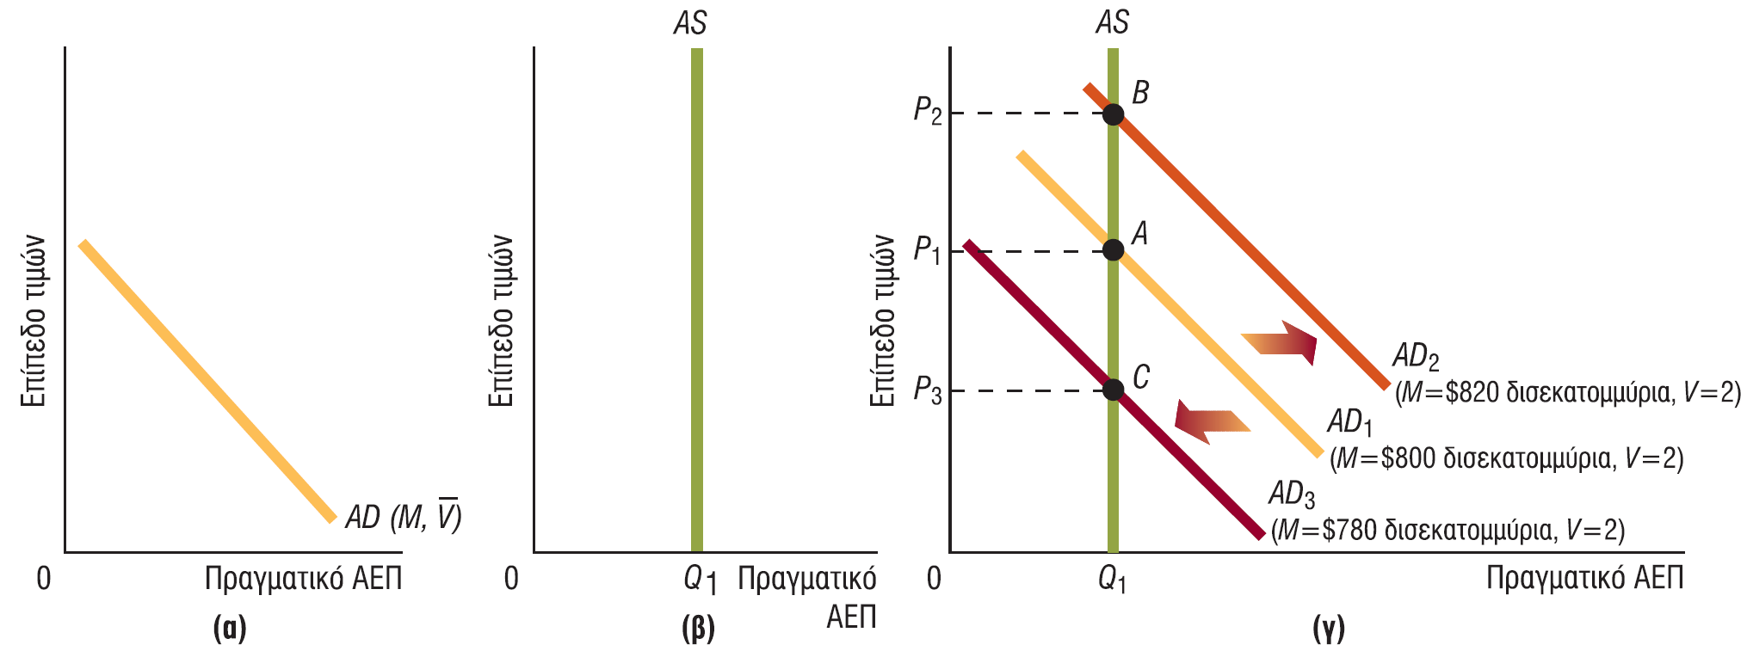
Η Απλή Ποσοτική Θεωρία του Χρήματος στο Πλαίσιο AD-AS
ΣΧΗΜΑ 2

Slide 9
14-1 Χρήμα και Επίπεδο Τιμών (5 από 5)
14-1δ Απορρίπτοντας τις Υποθέσεις ότι V και Q Είναι Σταθερά
Αν πάψουμε να υποθέτουμε ότι η κυκλοφοριακή ταχύτητα του χρήματος (V) και τα πραγματικό ΑΕΠ (Q) είναι σταθερά, τότε διαθέτουμε μια πιο γενική θεωρία των παραγόντων που προκαλούν αλλαγές στο επίπεδο τιμών
Σε αυτή τη θεωρία, οι μεταβολές στο επίπεδο τιμών εξαρτώνται από τρεις μεταβλητές:
1. Προσφορά Χρήματος
2. Κυκλοφοριακή Ταχύτητα Χρήματος
3. Πραγματικό ΑΕΠ

Slide 10
14-2 Μονεταρισμός (1 από 3)
Οι οικονομολόγοι που αποκαλούνται μονεταριστές δεν ικανοποιούνται με την απλή ποσοτική θεωρία χρήματος, καθώς δεν θεωρούν ότι η κυκλοφοριακή ταχύτητα του χρήματος και η παραγωγή είναι σταθερές
14-2α Οι Τέσσερις Μονεταριστικές Θέσεις
Η Κυκλοφοριακή Ταχύτητα του Χρήματος Αλλάζει με Έναν Προβλέψιμο Τρόπο
Η Συνολική Ζήτηση Εξαρτάται από την Προσφορά Χρήματος και την Κυκλοφοριακή Ταχύτητα Χρήματος
Η Καμπύλη SRAS Έχει Ανοδική Κλίση
Η Οικονομία Είναι Αυτορυθμιζόμενη (Τιμές και Μισθοί Είναι Ευέλικτοι)

Slide 11
14-2 Μονεταρισμός (2 από 3)
14-2β Μονεταρισμός και AD-AS
Το Σχήμα 3 μας βοηθά να εξηγήσουμε ορισμένα από τα βασικά σημεία του μονεταρισμού
(α): Οι μονεταριστές πιστεύουν ότι οι αλλαγές στην προσφορά χρήματος θα αλλάξουν τη συνολική ζήτηση
(β): Μια μείωση στην προσφορά χρήματος, με την κυκλοφοριακή ταχύτητα χρήματος σταθερή, θα μετατοπίσει την καμπύλη AD προς τα αριστερά από AD₁ σε AD₂. Το πραγματικό ΑΕΠ θα μειωθεί σε Q₁ και το επίπεδο τιμών θα μειωθεί σε P_{2.} Το ποσοστό ανεργίας θα αυξηθεί
(γ): Μια αύξηση στην κυκλοφοριακή ταχύτητα χρήματος θα μετατοπίσει την καμπύλη AD προς τα δεξιά από AD₁ σε AD₂, το πραγματικό ΑΕΠ και το επίπεδο τιμών θα αυξηθούν και το ποσοστό ανεργίας θα μειωθεί
(δ): Μια μείωση στην κυκλοφοριακή ταχύτητα του χρήματος θα μετατοπίσει την καμπύλη AD αριστερά από AD₁ σε AD_{2.} Το πραγματικό ΑΕΠ και το επίπεδο τιμών μειώνονται και το ποσοστό ανεργίας αυξάνεται

Slide 12
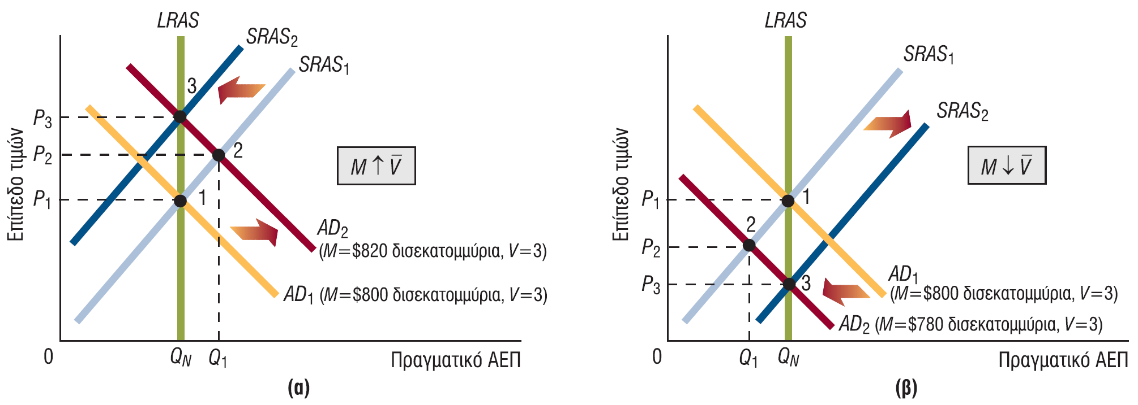
Ο Μονεταρισμός στο Πλαίσιο AD-AS (1 από 2)
ΣΧΗΜΑ 3

Slide 13
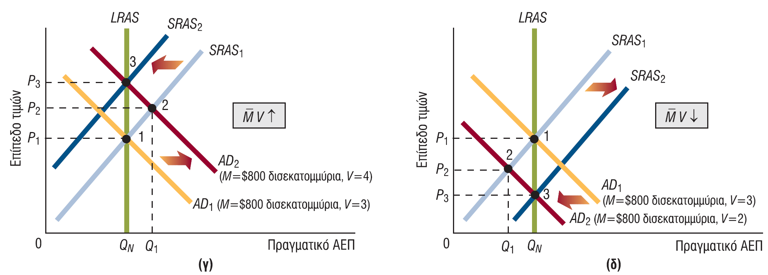
Ο Μονεταρισμός στο Πλαίσιο AD-AS (2 από 2)
ΣΧΗΜΑ 3

Slide 14
14-2 Μονεταρισμός (3 από 3)
14-2β Μονεταρισμός και AD-AS (συνέχεια)
Το Σχήμα 3 δείχνει ότι οι μονεταριστές πιστεύουν πως:
Η οικονομία είναι αυτορυθμιζόμενη
Μεταβολές στην κυκλοφοριακή ταχύτητα και την προσφορά χρήματος μπορούν να προκαλέσουν μεταβολές στη συνολική ζήτηση
Μεταβολές στην κυκλοφοριακή ταχύτητα και την προσφορά χρήματος προκαλούν μεταβολές στο επίπεδο τιμών και το πραγματικό ΑΕΠ βραχυχρόνια, αλλά μόνο στο επίπεδο τιμών μακροχρόνια
Μπορεί μια μεταβολή της κυκλοφοριακής ταχύτητας χρήματος να αντισταθμίσει μία μεταβολή της προσφοράς χρήματος; Οι μονεταριστές πιστεύουν ότι:
Οι μεταβολές της κυκλοφοριακής ταχύτητας του χρήματος συνήθως δε μπορούν να αντισταθμίσουν τις μεταβολές της προσφοράς χρήματος
Οι μεταβολές της προσφοράς χρήματος καθορίζουν σε μεγάλο βαθμό τις μεταβολές της συνολικής ζήτησης και, επομένως, τις μεταβολές του πραγματικού ΑΕΠ και του επιπέδου τιμών

Slide 15
14-3 Πληθωρισμός (1 από 5)
Στην καθημερινή χρήση της, η λέξη “πληθωρισμός” αναφέρεται σε κάθε αύξηση του επιπέδου τιμών. Οι οικονομολόγοι, ωστόσο, διακρίνουν μεταξύ δύο τύπων αυξήσεων στο επίπεδο τιμών: μια άπαξ αύξηση και μια συνεχιζόμενη αύξηση
14-3α Εφάπαξ Πληθωρισμός
Εφάπαξ Πληθωρισμός: Μια άπαξ αύξηση στο επίπεδο τιμών. Μια αύξηση στο επίπεδο τιμών που δε συνεχίζεται
Εφάπαξ Πληθωρισμός που Πηγάζει από την Πλευρά της Ζήτησης (Σχήμα 4)
Εφάπαξ Πληθωρισμός που Πηγάζει από την Πλευρά της Προσφοράς (Σχήμα 5)

Slide 16
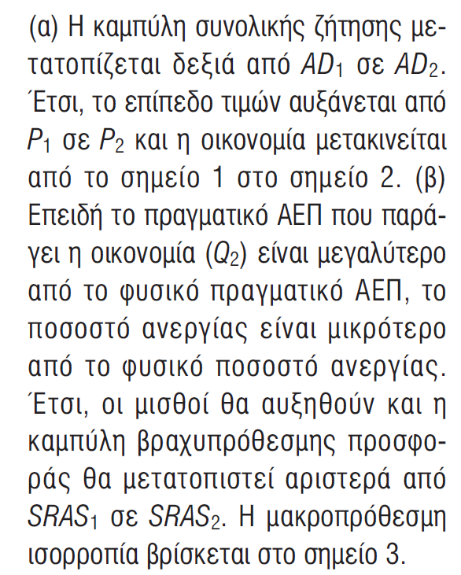
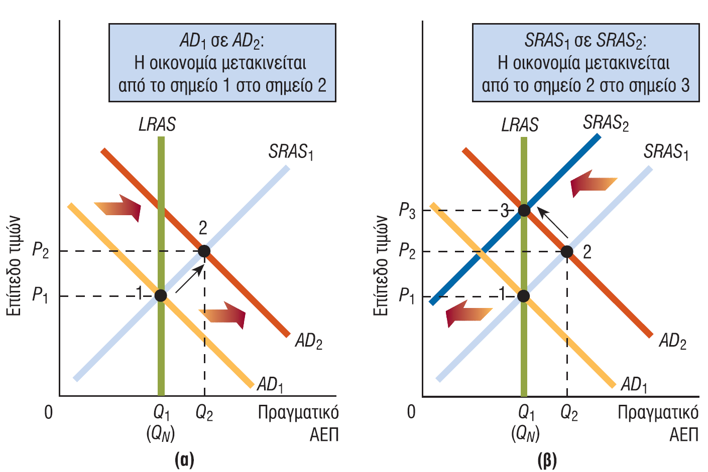
Εφάπαξ Πληθωρισμός που Πηγάζει από την Πλευρά της Ζήτησης
ΣΧΗΜΑ 4

Slide 17
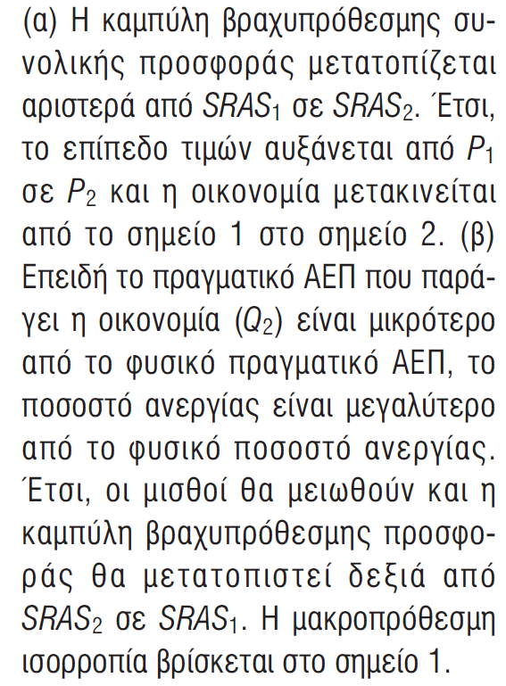
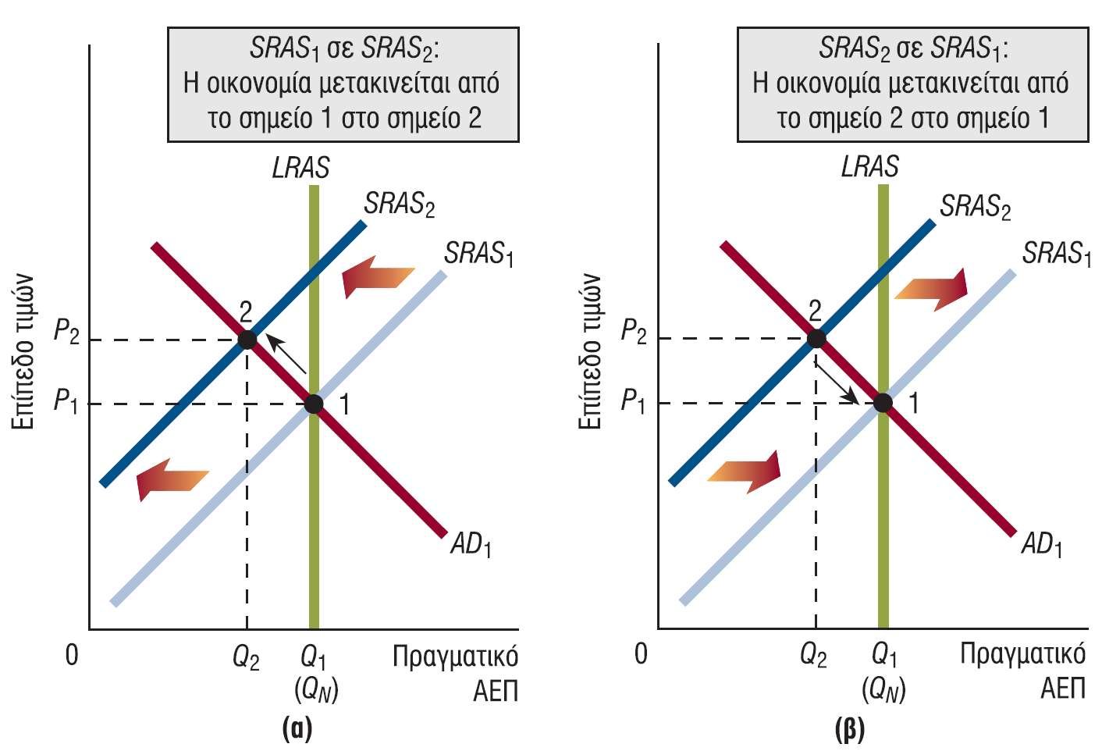
Εφάπαξ Πληθωρισμός που Πηγάζει από την Πλευρά της Προσφοράς
ΣΧΗΜΑ 5

Slide 18
14-3 Πληθωρισμός (2 από 5)
14-3α Εφάπαξ Πληθωρισμός (συνέχεια)
Σύγχυση του Εφάπαξ Πληθωρισμού που Πηγάζει από τη Ζήτηση με τον Εφάπαξ Πληθωρισμό που Πηγάζει από την Προσφορά
Είναι εύκολο να τους μπερδέψουμε
Στο Σχήμα 4(α), η καμπύλη AD μετατοπίζεται προς τα δεξιά επειδή η προσφορά χρήματος αυξάνεται
Οι εργοδότες, όμως, δεν το γνωρίζουν αυτό. Αυτό που αντιλαμβάνονται είναι το μέρος (β), όπου καταλήγουν να πληρώνουν υψηλότερους μισθούς στους υπαλλήλους τους και η καμπύλη SRAS μετατοπίζεται προς τα αριστερά. Συμπεραίνουν λανθασμένα ότι η αύξηση στο επίπεδο τιμών οφείλεται σε έναν παράγοντα στην πλευρά της προσφοράς (υψηλότεροι μισθοί) και όχι σε έναν παράγοντα στην πλευρά της ζήτησης (αύξηση στην προσφορά χρήματος)

Slide 19
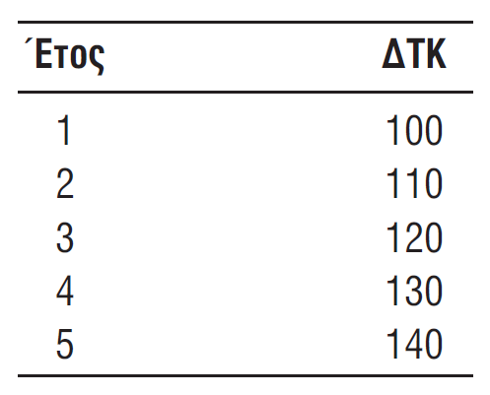
14-3 Πληθωρισμός (3 από 5)
14-3β Συνεχόμενος Πληθωρισμός
Συνεχόμενος Πληθωρισμός: Μια συνεχιζόμενη αύξηση στο επίπεδο τιμών
Υποθέστε ότι ο ΔΤΚ για τα έτη 1 έως 5 είναι:
Κάθε χρόνο, ο ΔΤΚ είναι υψηλότερος από τον προηγούμενο

Slide 20
14-3 Πληθωρισμός (4 από 5)
14-3β Συνεχόμενος Πληθωρισμός (συνέχεια)
Από τον Άπαξ Πληθωρισμό στον Συνεχόμενο
Η συνεχής αύξηση της συνολικής ζήτησης μπορεί να μετατρέψει τον άπαξ πληθωρισμό σε συνεχόμενο πληθωρισμό (Σχήμα 6)
Οι Επιπτώσεις των Συνεχόμενων Μειώσεων στην Καμπύλη SRAS
Αυτό θα μπορούσε να συμβεί, αλλά είναι μάλλον απίθανο
Σήμερα, ο ΔΤΚ και το πραγματικό ΑΕΠ είναι υψηλότερα από ό,τι το 1960΄. Αυτό σημαίνει ότι έχουμε βιώσει συνεχόμενο πληθωρισμό, αλλά αυτός συνοδεύτηκε από ένα γενικά αυξανόμενο πραγματικό ΑΕΠ

Slide 21
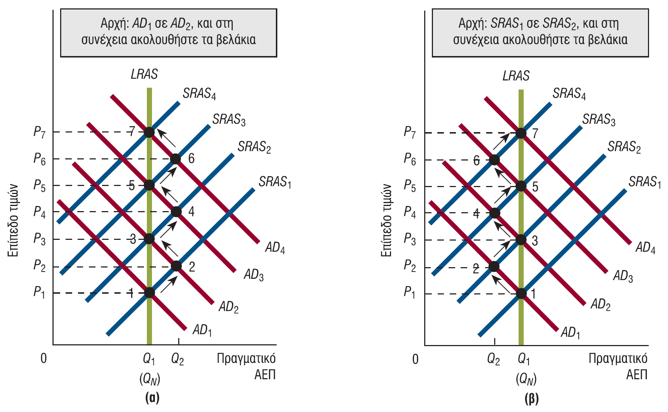
Μετάβαση από τον Άπαξ Πληθωρισμό στον Συνεχόμενο
ΣΧΗΜΑ 6

Slide 22
14-3 Πληθωρισμός (5 από 5)
14-3β Συνεχόμενος Πληθωρισμός (συνέχεια)
Το Μεγάλο Ερώτημα
Αν οι συνεχόμενες αυξήσεις στη συνολική ζήτηση προκαλούν συνεχόμενο πληθωρισμό, τι προκαλεί τις συνεχόμενες αυξήσεις στη συνολική ζήτηση;
Οι οικονομολόγοι συμφωνούν ότι ο μόνος παράγοντας που μπορεί να αλλάξει συνεχόμενα με έναν τέτοιο τρόπο ώστε να επιφέρει συνεχόμενες αυξήσεις στη συνολική ζήτηση είναι η προσφορά χρήματος
14-3γ Μπορούμε να Απαλλαγούμε από τον Πληθωρισμό με τους Ελέγχους Τιμών
Όχι. Τα ανώτατα επίπεδα τιμών σε χαμηλότερα επίπεδα από το επίπεδο ισορροπίας έχουν συνέπειες. Μία από αυτές είναι η χρήση μη τιμολογιακών μέσων κατανομής, που μπορούν να οδηγήσουν σε μεγάλες ουρές καταναλωτών

Slide 23
14-4 Χρήμα και Επιτόκια (1 από 4)
14-4α Ποιες Οικονομικές Μεταβλητές Επηρεάζει μια Αλλαγή στην Προσφορά Χρήματος;
Οι αλλαγές στην προσφορά χρήματος ή τον ρυθμό μεγέθυνσης της προσφοράς χρήματος μπορούν να επηρεάσουν:
1. την προσφορά δανείων
2. το πραγματικό ΑΕΠ
3. το επίπεδο τιμών
4. το αναμενόμενο ποσοστό πληθωρισμού
14-4β Η Προσφορά Χρήματος, η Αγορά Δανειακών Κεφαλαίων και τα Επιτόκια
Το Σχήμα 7 παρουσιάζει την αγορά δανειακών κεφαλαίων

Slide 24
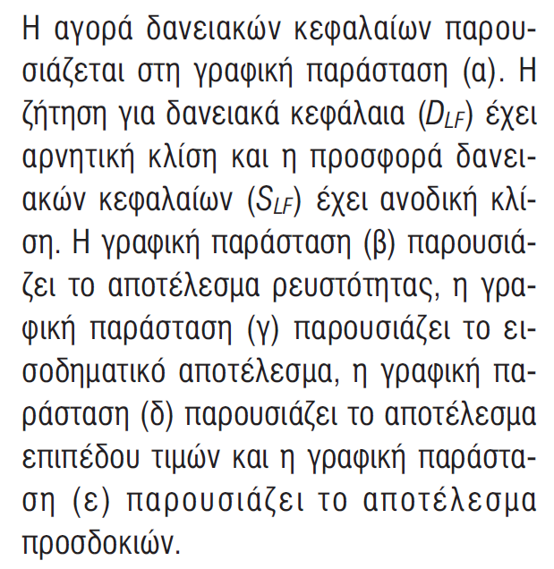
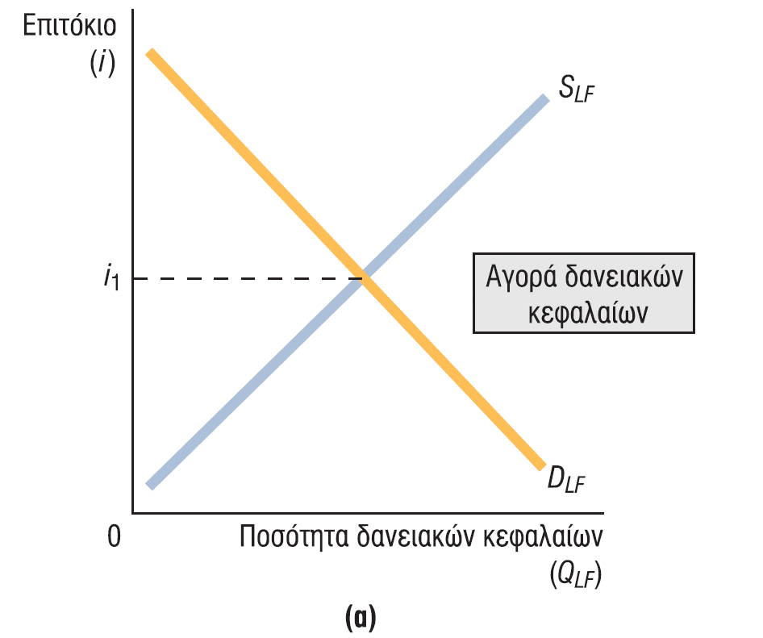
Το Επιτόκιο και η Αγορά Δανειακών Κεφαλαίων (1 από 3)
ΣΧΗΜΑ 7

Slide 25
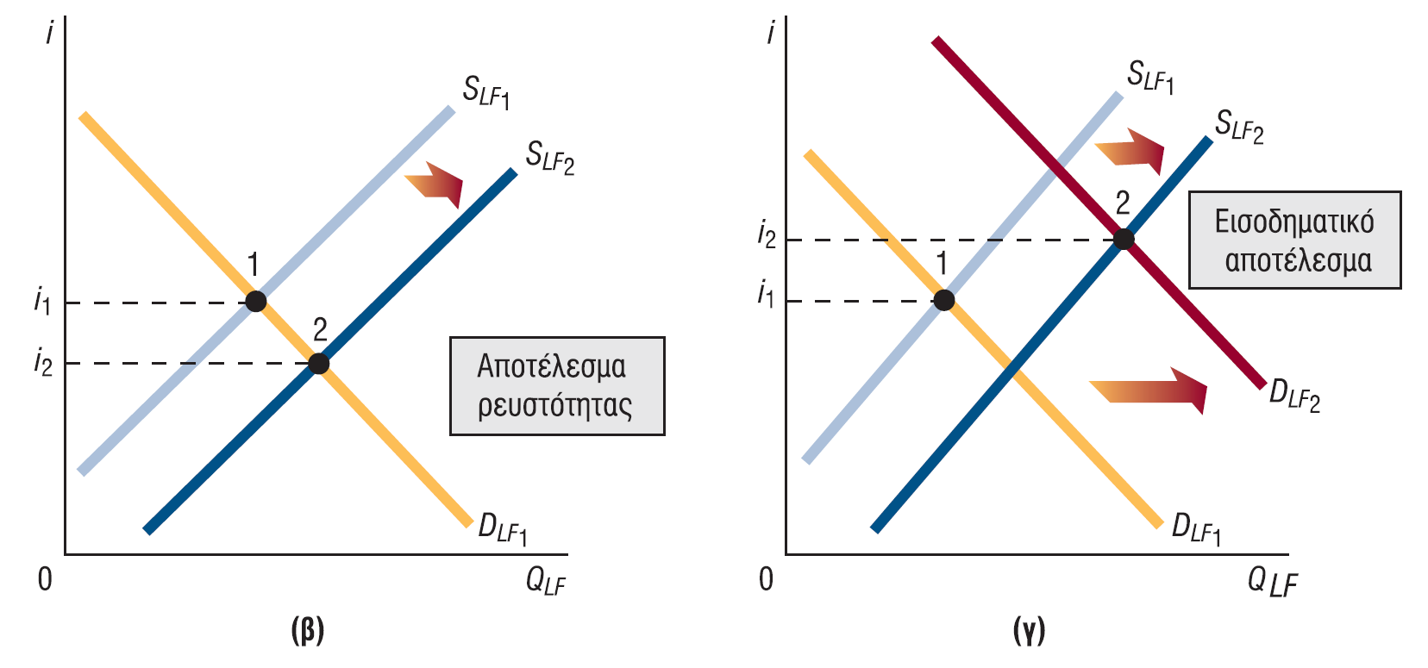
Το Επιτόκιο και η Αγορά Δανειακών Κεφαλαίων (2 από 3)
ΣΧΗΜΑ 7

Slide 26
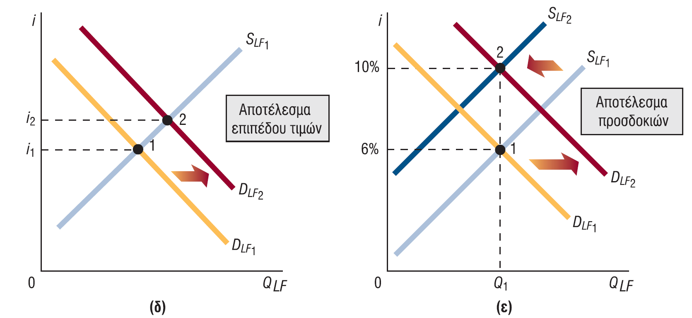
Το Επιτόκιο και η Αγορά Δανειακών Κεφαλαίων (3 από 3)
ΣΧΗΜΑ 7

Slide 27
14-4 Χρήμα και Επιτόκια (2 από 4)
14-4β Η Προσφορά Χρήματος, η Αγορά Δανειακών Κεφαλαίων και τα Επιτόκια
Αποτέλεσμα Ρευστότητας: Η αλλαγή στο επιτόκιο εξαιτίας μιας αλλαγής στην προσφορά των δανειακών κεφαλαίων
Εισοδηματικό Αποτέλεσμα: Η αλλαγή στο επιτόκιο εξαιτίας μιας αλλαγής στο πραγματικό ΑΕΠ
Αποτέλεσμα Επιπέδου Τιμών: Η αλλαγή στο επιτόκιο εξαιτίας μιας αλλαγής στο επίπεδο τιμών
Expectations Effect: Η αλλαγή στο επιτόκιο εξαιτίας μιας αλλαγής στο αναμενόμενο ποσοστό πληθωρισμού
Το Σχήμα 8 συνοψίζει πώς μια μεταβολή της προσφοράς χρήματος επηρεάζει άμεσα και έμμεσα το επιτόκιο

Slide 28
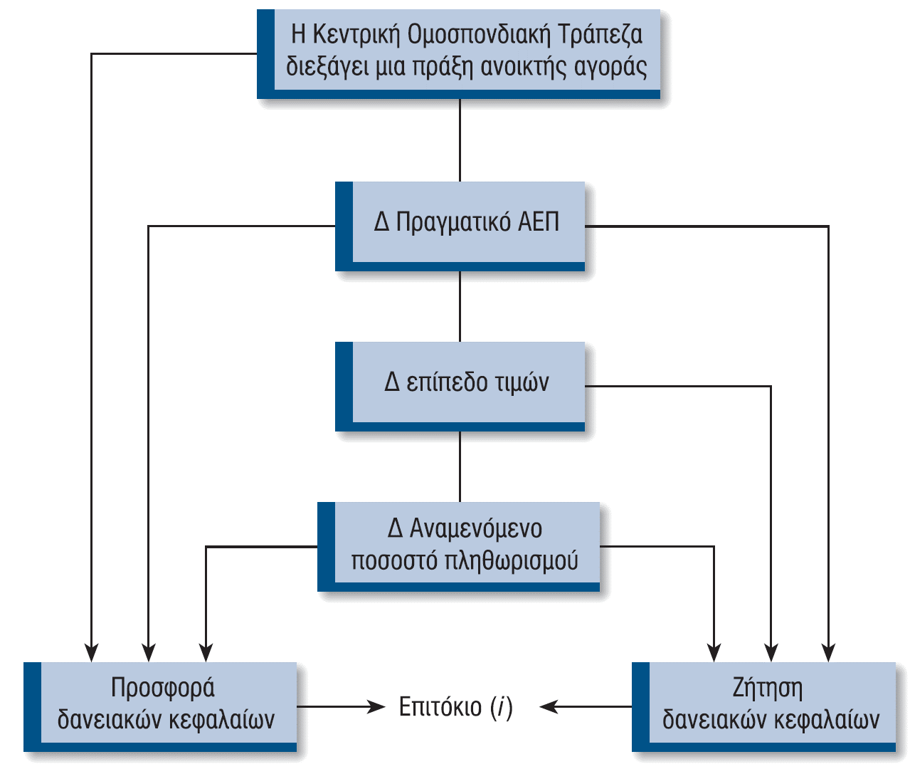
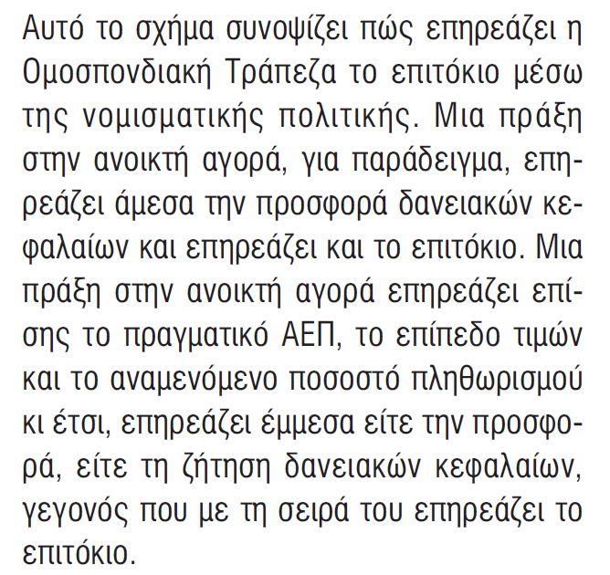
Πώς Επηρεάζει η Ομοσπονδιακή Τράπεζα το Επιτόκιο
ΣΧΗΜΑ 8

Slide 29
14-4 Χρήμα και Επιτόκια (3 από 4)
14-4γ Τι Συμβαίνει στο Επιτόκιο Καθώς Αλλάζει η Προσφορά Χρήματος
Μια αλλαγή στην προσφορά χρήματος επηρεάζει την οικονομία με πολλούς τρόπους: άμεση μεταβολή της προσφοράς δανειακών κεφαλαίων, μεταβολή του πραγματικού ΑΕΠ και, ως εκ τούτου, της ζήτησης και της προσφοράς δανειακών κεφαλαίων, αλλαγή στο αναμενόμενο ποσοστό πληθωρισμού κ.ο.κ.
Η χρονική στιγμή και το μέγεθος αυτών των αποτελεσμάτων προσδιορίζουν τις μεταβολές του επιτοκίου

Slide 30
14-4 Χρήμα και Επιτόκια (4 από 4)
14-4δ Ονομαστικό και Πραγματικό Επιτόκιο
Ονομαστικό Επιτόκιο: Το επιτόκιο που χρεώνεται (ή πληρώνεται) στην πραγματικότητα στην αγορά. Το αγοραίο επιτόκιο: Ονομαστικό επιτόκιο = Πραγματικό επιτόκιο + Αναμενόμενο ποσοστό πληθωρισμού
Πραγματικό Επιτόκιο: Το ονομαστικό επιτόκιο μείον το αναμενόμενο ποσοστό πληθωρισμού. Όταν το αναμενόμενο ποσοστό πληθωρισμού είναι μηδενικό, τότε το πραγματικό επιτόκιο ισούται με το ονομαστικό επιτόκιο

